Slide 1

Projekts “Inovāciju granti studentiem mākslas, kultūras, ekonomikas un IT starpdisciplinārajās jomās (MaKE IT)” , Nr. 1.1.1.3/21/A/003
Sadarbība ar uzņēmējiem

Slide 2



Sadarbība ar uzņēmējiem
49 uzņēmēji
Vairāk nekā 150 000 eiro investīciju
Dažādas nozares

Slide 3




Jūsu ieguvumi
Esošās idejas attīstība
Inovācijas
Starpnozaru pieeja
Procesa mentorings
This Photo by Unknown Author is licensed under CC BY-SA-NC

Slide 4
Jūsu ieguvumi
Skats no malas
Sadarbība ar augstskolu mācībspēkiem
Iespēja atrast talantīgus darbiniekus
This Photo by Unknown Author is licensed under CC BY-SA-NC

Slide 5






Jūsu ieguldījumi
Nauda
Atbalsts ar materiāliem un aprīkojumu
Mentoru un ekspertu atbalsts

Slide 6



Kas ir īpašs?
Individuālā pieeja
Mērķtiecīgā līdzekļu tērēšana
Sadarbība ar EKAF – sabiedriskā labuma statuss
Dalība procesā

Slide 7
Kā tas strādā?
Izvēlēties savu dalības laiku projektā
Sazināties ar EKAF pārstāvi Jeļenu Budancevu
Apzināties īstenošanai nepieciešamus resursus
Noformulēt savu vajadzību / ideju
Nodefinēt sava ieguldījuma veidu
Sastādīt un saskaņot tāmi
Noslēgt vienošanās
Sākt strādāt!
Projekts “Inovāciju granti studentiem mākslas, kultūras, ekonomikas un IT starpdisciplinārajās jomās (MaKE IT)” , Nr. 1.1.1.3/21/A/003

Slide 8


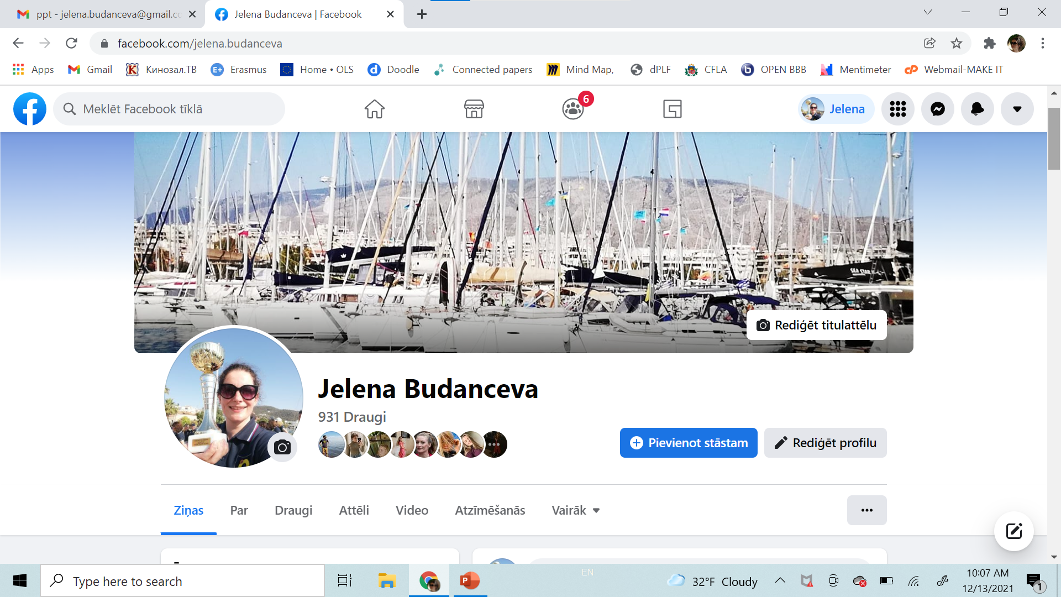



26372902
jelena.budanceva@gmail.com
Uzņēmējiem, kas vēlās piedalīties projekta 1.kārtā, jāsazinās ar EKAF līdz 2022.g. 15. janvārim.
Rakstiet un zvaniet droši, ja ir kādi jautājumi!
Projeks “Inovāciju granti studentiem mākslas, kultūras, ekonomikas un IT starpdisciplinārajās jomās (MaKE IT)” , Nr. 1.1.1.3/21/A/003

